Slide 1
Олимпийская символика, эмблемы и талисманы
Презентацию подготовила
учитель начальных классов
Бейда Оксана Викторовна

Slide 2
Олимпийский символ
Представляет собой пять переплетенных многоцветных колец и олицетворяет единство пяти континентов, Европы, Африки, Америки, Азии, Австралии.
Был утверждён Международным Олимпийским Комитетом в 1913 году.

Slide 3
Олимпийский девиз
Автором девиза был священник Дидон. Олимпийскому Комитету он был предложен Пьером де Кубертеном в 1894 году. Впервые представлен на Олимпийских играх в Париже в 1924 году.
«Citius, altius,
fortius»
«Быстрее, выше сильнее»

Slide 4
Олимпийский флаг
На белом атласном полотнище размером 3x2 м изображены пять разноцветных колец. Белый фон дополняет идею содружества всех наций Земли. Впервые флаг на Олимпийских играх был поднят в 1920 г.

Slide 5
Олимпийский огонь
Олимпийский факел зажигают за несколько месяцев до начала Олимпийских Игр - в Олимпии. Огонь переносится в горшке к алтарю на античном Олимпийском стадионе, где он зажигает факел первого бегуна эстафеты.

Slide 6
Олимпийский огонь
Впервые церемония зажжения олимпийского огня была проведена на Играх XI Олимпиады 1928 г. в Амстердаме, а на зимних Играх - в 1952 г. в Осло.

Slide 7
Олимпийская клятва
«От имени всех спортсменов я обещаю, что мы будем участвовать в этих Олимпийских играх, уважая и соблюдая правила, по которым они проводятся, в истинно спортивном духе, во славу спорта и во имя чести своих команд.» Впервые произнесена в 1920 году.

Slide 8
Эмблемы и талисманы олимпийских игр
Традиция называть талисман Олимпийских игр возникла не так давно. Обычно талисманом объявляют изображение какого-либо животного, популярного в стране, проводящей Олимпийские игры.

Slide 9
Летние олимпийские игры
Лондон 2012
с 27 июля по 12 августа
Уэнлок и Мандевиль

Slide 10
Пекин 2008 (Китай)
Бэй-бэй, Цзин-цзин, Хуань-хуань, Ин-ин, Ни-ни
Панда, рыба, антилопа, ласточка и огонь

Slide 11
Афины 2004 (Греция)
Атена и
Февос.

Slide 12
Сидней 2000 (Австралия)
Олли, Сид, Милли-
Кукабарра, Платипус
(утконос) и ехидна.

Slide 13
Атланта 1996 (США)
Иззи- компьютерный
персонаж

Slide 14
Барселона 1992
Коби-
Собачка

Slide 15
Сеул 1988
Ходори-
тигрёнок

Slide 16
Лос- Анджелес 1984 (США)
Сэм-
орлёнок

Slide 17
Москва 1980
Михаил Потапыч Топтыгин -
медведь

Slide 18
Монреаль 1976 (Канада)
Амик-
бобёр

Slide 19
Мюнхен 1972
Вальди-
такса

Slide 20
Мехико 1968
Красный
Ягуар

Slide 21
Зимние Олимпийские игры
Сочи 2014
( с 7 по 23 февраля)
Ягуар, Медведь и Заяц

Slide 22
Ванкувер 2010
Мига, Куатчи, Суми-
Медведь, Снежный человек, Птица-гром.

Slide 23
Турин 2006 (Италия)
Нив и Глиз -
снежок и кубик льда

Slide 24
Солт- Лейк- Сити 2002 (США)
Поудер, Коппер, Коул-
заяц, койот и медведь

Slide 25
Нагано 1998 (Япония)
Сукки, Нокки,
Лекки и Цукки.

Slide 26
Лиллехаммер 1994 (Норвегия)
Хакон и Кристин-
мальчик и девочка

Slide 27
Альбервиль 1992 (Франция)
Магик-
горный эльф

Slide 28
Калгари 1988 (Канада)
Хайди и Хоуди-
полярные медведи

Slide 29
Сараево 1984 (Югославия)
Вучко-
волчонок

Slide 30
Лейк- Плэсид 1980 (США)
Рони-
Енот

Slide 31
Денвер- Инсбрук 1976
Снеговик
Игрушка

Slide 32
Гренобль 1968 (Франция)
Щусс-
лыжник

Slide 33
Олимпийские медали

Slide 34
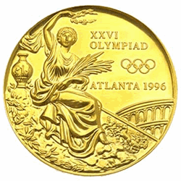
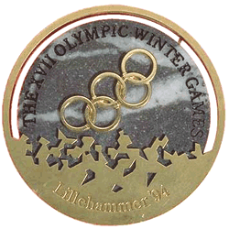
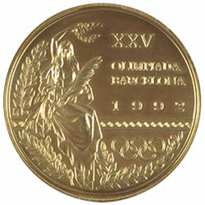
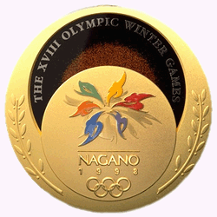
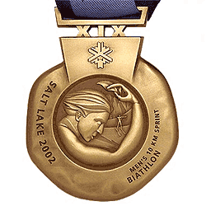
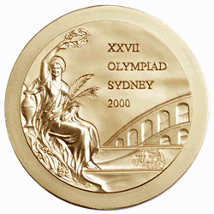

Slide 35
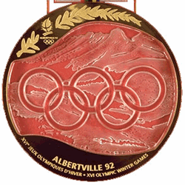
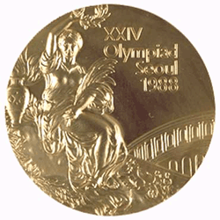
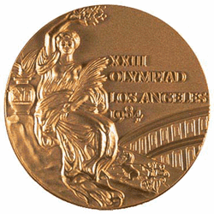
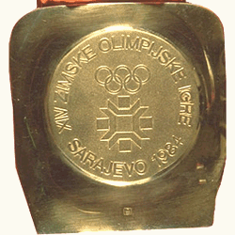
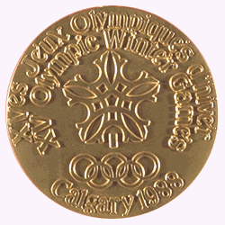
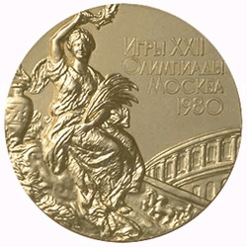

Slide 36
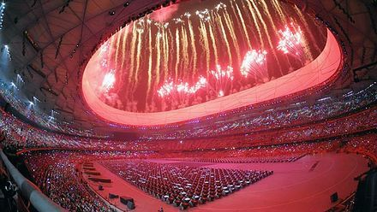
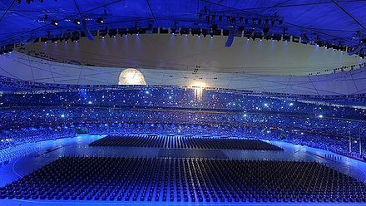
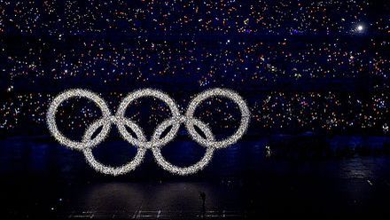
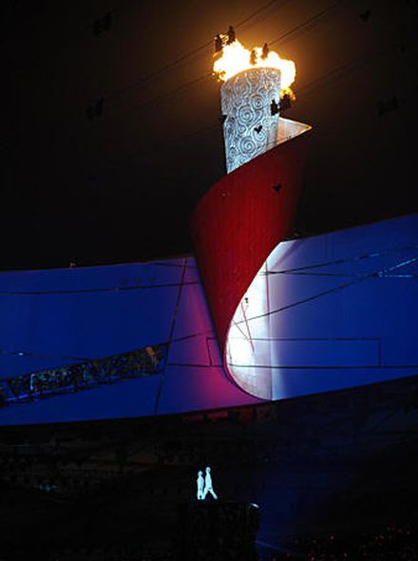
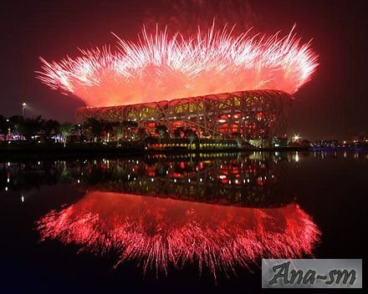
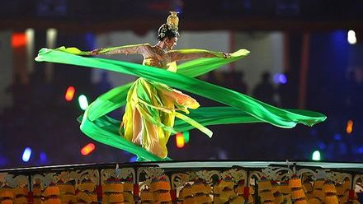

Slide 37
Материалы взяты с сайтов:
http://olimp-history.ru
http://www.olympiady.ru
http://www.budi.ru
http://www.olympichistory.info
http://www.statesymbol.ru
http://musofon.com

